Slide 1
Обустройство клетки и кормление хомяка

Slide 2
Хомячки являются замечательными питомцами для детей и взрослых, но необходимо чётко понимать их потребности.
Это территориальные животные, которые любят копать и зарываться, кроме того, они очень энергичны и активны. Также хомячки сами по себе достаточно чистоплотны, поэтому когда вы заводите себе такого питомца, именно от вас зависит обеспечение и поддержание гигиены его дома. Очень важно создать хомячку максимально хорошие условия содержания, чтобы он не скучал и не подвергался стрессу.
Клетка в этом вопросе является наиболее важным вложением в содержание хомячка, поэтому вам следует тщательно подумать о том, что требуется хомячку для здоровой и благополучной жизни, прежде чем совершать данную покупку.

Slide 3
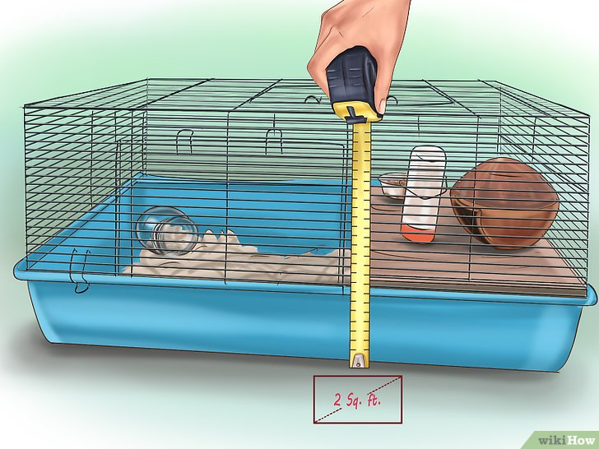
Изучите информацию о клетках для хомячков
Во-первых, вам необходимо подумать о том, какой тип клетки вы хотите приобрести, и какого она должна быть размера, чтобы хомячок был максимально доволен и счастлив.
Наилучший вариант – клетка с металлическими прутьями. Также среди разрешенных материалов пластик. Но в этом случае стоит выбирать очень внимательно – от клетки не должно исходить никакого запаха, он может быть токсичным, что повлечет отравление питомца.
Этажность. При соответствии клетки оптимальным размерам она может быть и одноэтажной. При выборе многоэтажного жилища обратите внимание, чтобы расстояние между этажами было не менее 20 см.
Хомяки подвижные животные, и в силу своих природных особенностей нуждаются в просторном жилище. Чем больше клетка, тем комфортней себя будет чувствовать питомец.

Slide 4
Минимальный размер клетки для хомяка – 30х30х45см, но можно и больше. Для улучшения циркуляции воздуха в жилищном пространстве рекомендуется выбирать клетку, ширина которой больше, чем высота.
Лучше всего приобретать новую клетку, но если вы возьмете старую, почистите ее детским мылом и тщательно сполосните.
Также вы можете приобрести безопасное для животных дезинфицирующее средство в виде спрея или салфеток.

Slide 5
Определитесь с местом размещения клетки
Вы должны внимательно подойти к выбору места для клетки, так как от этого будет зависеть общее благополучие вашего хомячка. Вам следует избегать слишком жарких мест, поэтому держите клетку подальше от прямого солнечного света и не ставьте ее рядом с батареями и иными отопительными приборами. Аналогичным образом нельзя располагать клетку на сквозняках.
Хомячки очень чувствительны к свету и звукам высокой частоты. Не размещайте их в той комнате, в которой ночью постоянно включают и выключают свет, держите их подальше от телевизоров, компьютерных мониторов, водопроводных кранов и пылесосов. Эти предметы могут издавать ультразвуки, которые будут оказывать стрессовое влияние на хомячка.

Slide 6
Приобретите беговое колесо
Хомячки очень активны, им необходимо много вещей в клетке, чтобы они могли получать достаточную физическую нагрузку, поэтому для начала неплохо приобрести беговое колесо. Джунгарским хомячкам требуется беговое колесо с диаметром 20 сантиметров.
Более крупным хомячкам, включая сирийских, необходимо беговое колесо с диаметром 30 сантиметров. Очень важно приобрести достаточно большое беговое колесо для своего хомячка.
Не приобретайте беговых колес с перекладинами или сетчатых беговых колес, так как в них лапки вашего хомячка могут застревать и травмироваться.
Одним из способов определения того, не маловато ли колесо для хомячка, служит проверка, не приходится ли хомячку выгибать спину при беге в нем. Если так оно и происходит, то, вероятно, колесо мало вашему хомячку.

Slide 7
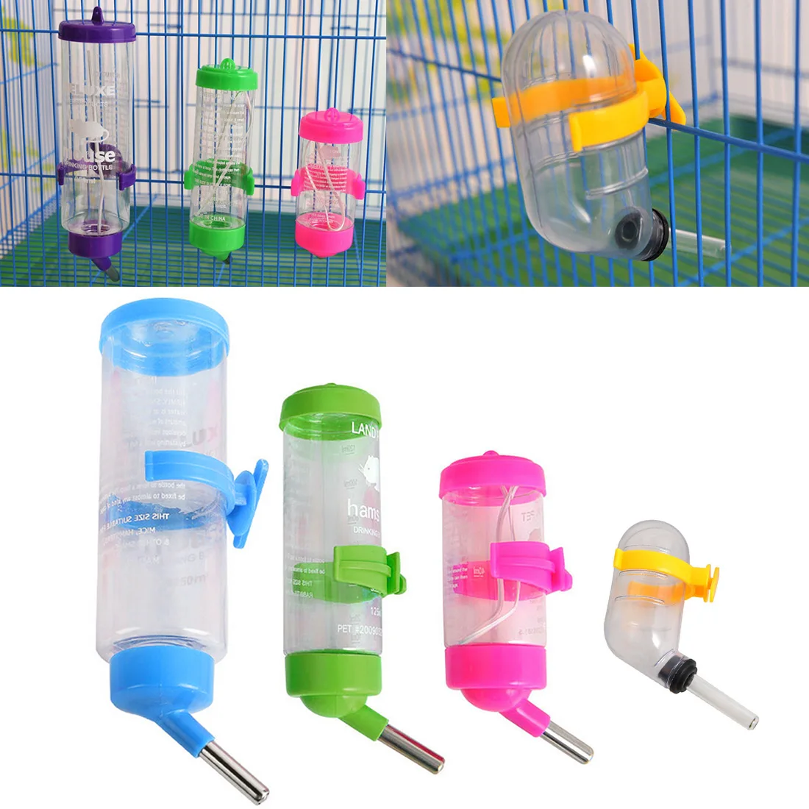
Купите поилку или миску для воды
Поилка всегда гигиеничней и практичней, чем обычное блюдце. Она крепится на стенку клетки с внешней стороны, не занимает место и не переворачивается. Не стоит бояться, что ваш питомец не умеет пользоваться поилкой, грызуны находят ей применение очень быстро самостоятельно.
При приобретении поилки следует выбрать ту, что не будет протекать. Поилку крепят на внешней стенке клетки, заводя внутрь лишь ее носик, предназначенный для питья.

Slide 8
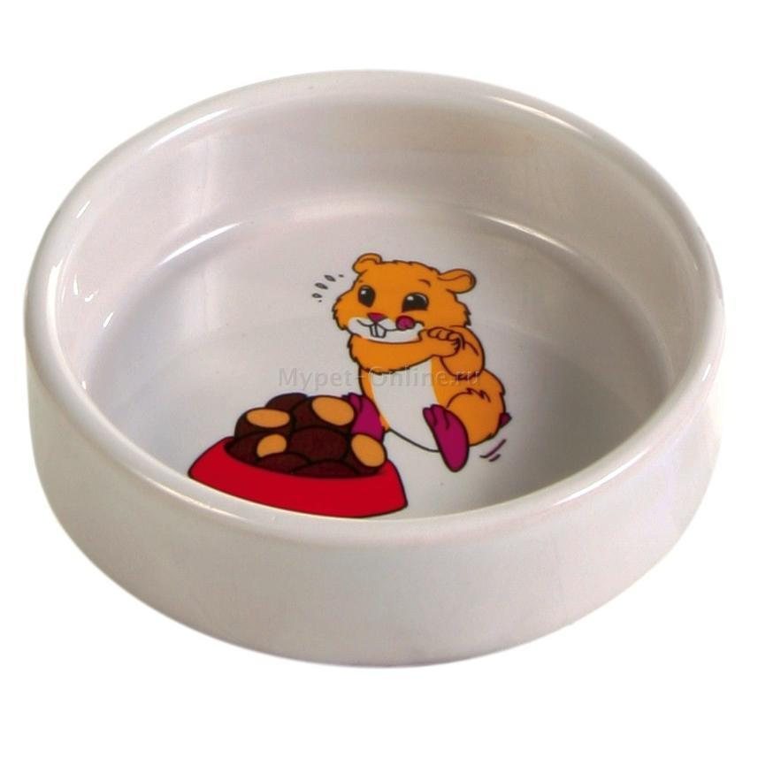
Определитесь, будете ли вы использовать миску для корма
или просто разбрасывать корм по дну клетки.
Применение миски позволит вам следить за тем, сколько ест ваш хомячок, кроме того, так будет чище и проще. Однако, разбрасывание корма по дну клетки будет удовлетворять врожденные инстинкты хомячка по поиску и осуществлению запасов корма. При приобретении миски выбирайте небольшую, чтобы она не занимала слишком много места в клетке.

Slide 9
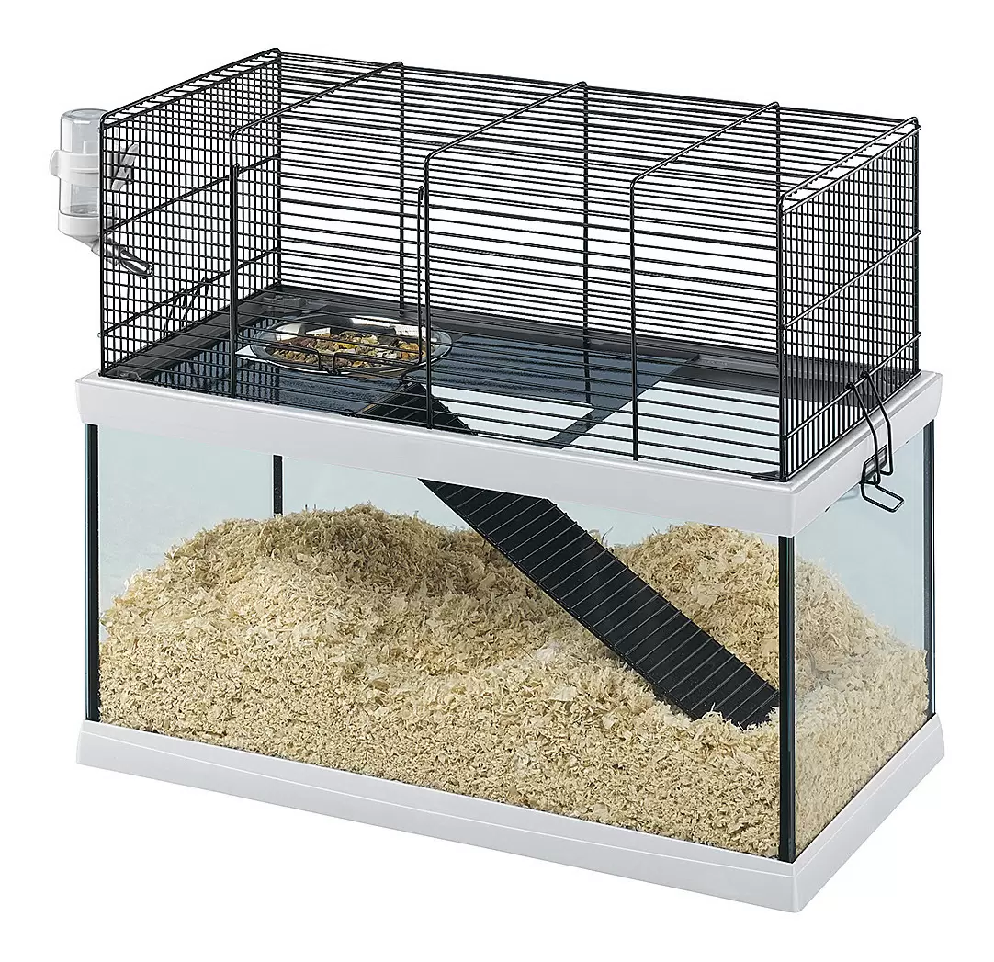
Выберите подстилку для клетки
Подстилка – это субстрат, которым заполняется дно клетки. Очень важно использовать хорошую подстилку, так как она будет абсорбировать мочу хомячка, а также позволять ему копаться. Существуют различные варианты подстилок помимо традиционно используемых древесных опилок, а на некоторых сайтах можно даже найти обзоры этих подстилок.
Воздержитесь от использования сосновых или кедровых опилок, так как они могут вызывать серьезные респираторные проблемы у питомца! Насыпайте подстилку слоем 6 сантиметров или более, так как хомячкам нравится зарываться в ней

Slide 10
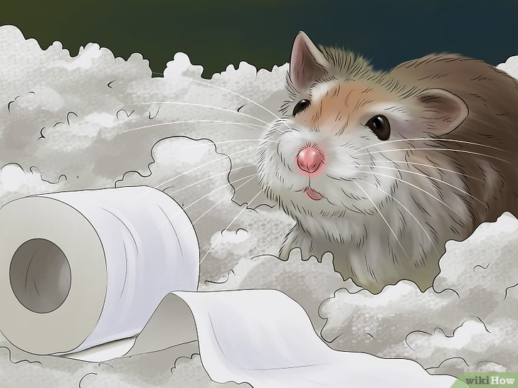
Выберите гнездовой материал
Помимо подстилки хомячку важно предоставить гнездовой материал. Избегайте использования такого гнездового материала, который расщепляется на отдельные нити, например, шерсть или вата. Эти материалы могут создать серьезные проблемы, если хомячок решит их съесть. Также в таких материалах хомячок может легко запутаться и застрять лапками. Инстинктивно хомячок будет пытаться высвободиться вплоть до получения вывиха, однако, бывали случаи, когда хомячки даже отгрызали себе застрявшую конечность и впоследствии погибали от потери крови!
Лучшим гнездовым материалом служат порванные бумажные салфетки, однако можно использовать и специальные покупные виды гнездового материала, которые можно найти в зоомагазинах. Поместите гнездовой материал в одном из углов клетки.

Slide 11
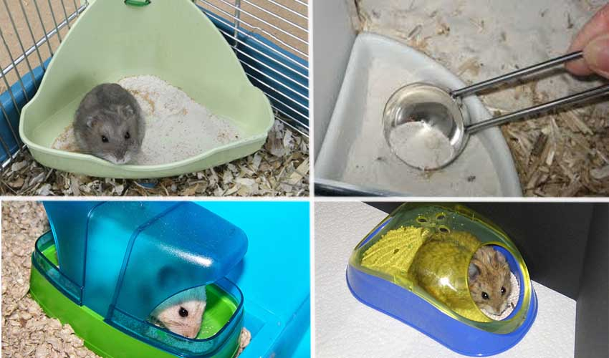
Туалет хомяка
В продаже имеются специальные туалетные, но за неимением специального приспособления на первое время можно в качестве туалета приспособить обычную металлическую крышку от банки или пластиковый лоток с невысокими бортиками из-под продуктов.
Для туалета предпочтительней использовать кукурузный наполнитель, который хорошо впитывает и удерживает запах.
С большой осторожностью можно использовать для этих целей прессованные опилки — у некоторых хомячков на них может развиться аллергия.

Slide 12
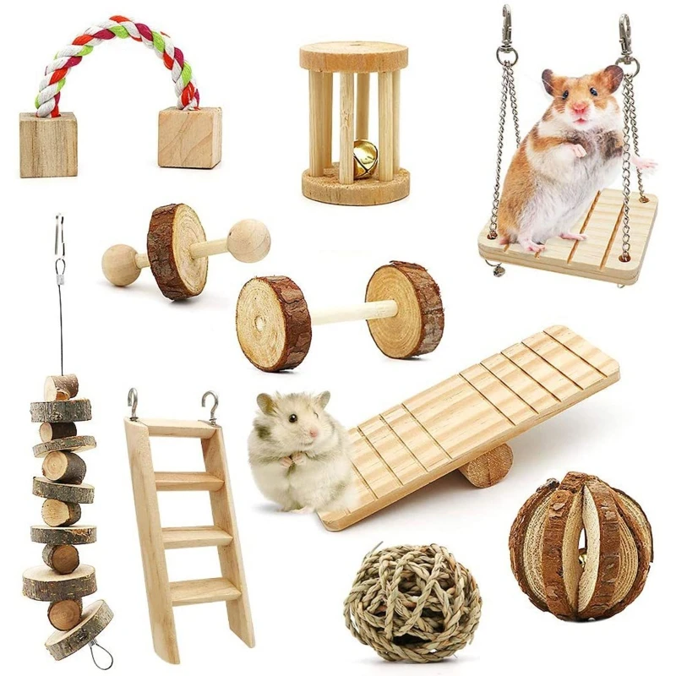
Игрушки
необходимы для стачивания зубов, они могут быть как покупными, так и из подручных материалов.
Хомяки любят играть с картонными втулками из-под туалетной бумаги, грызть картон. Необходимо следить, чтоб на таких игрушках не было рисунка и надписей – краска вредна для пищеварительной системы грызуна.
Можно также подготовить меловой камень, на котором он будет точить свои зубки

Slide 13
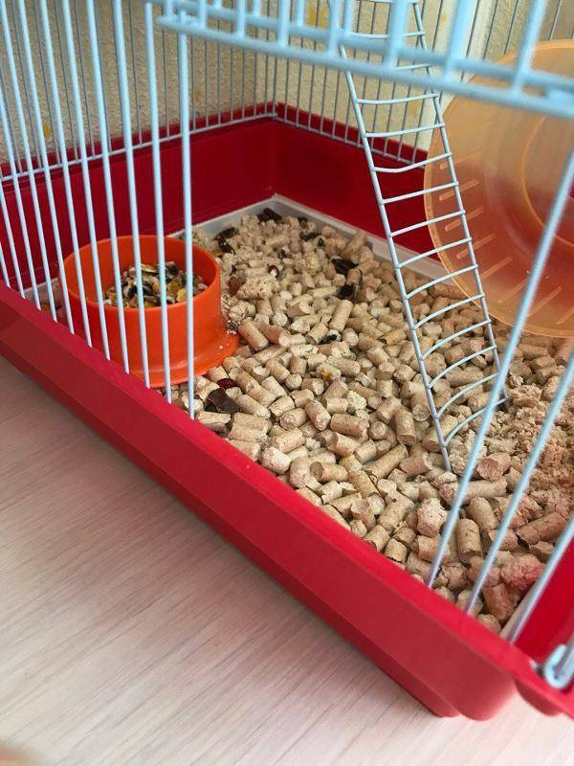
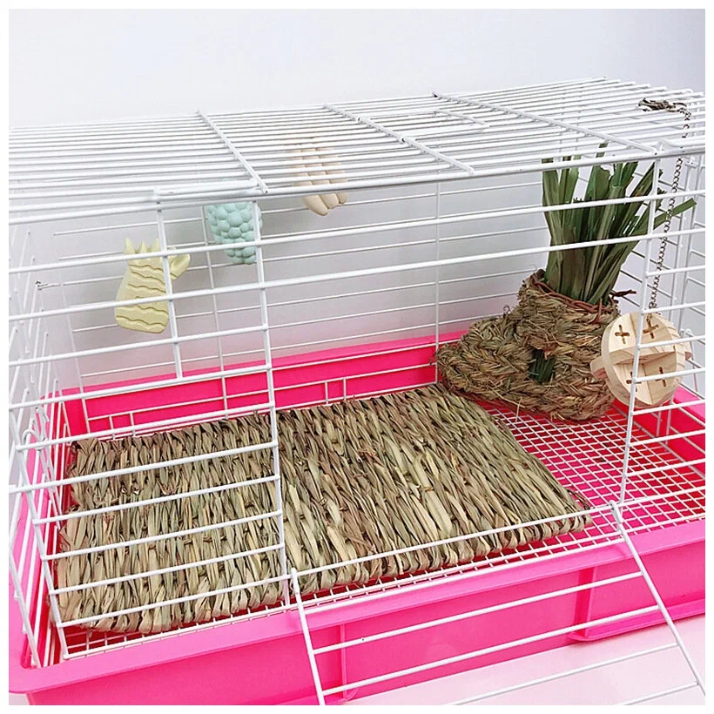

Slide 14
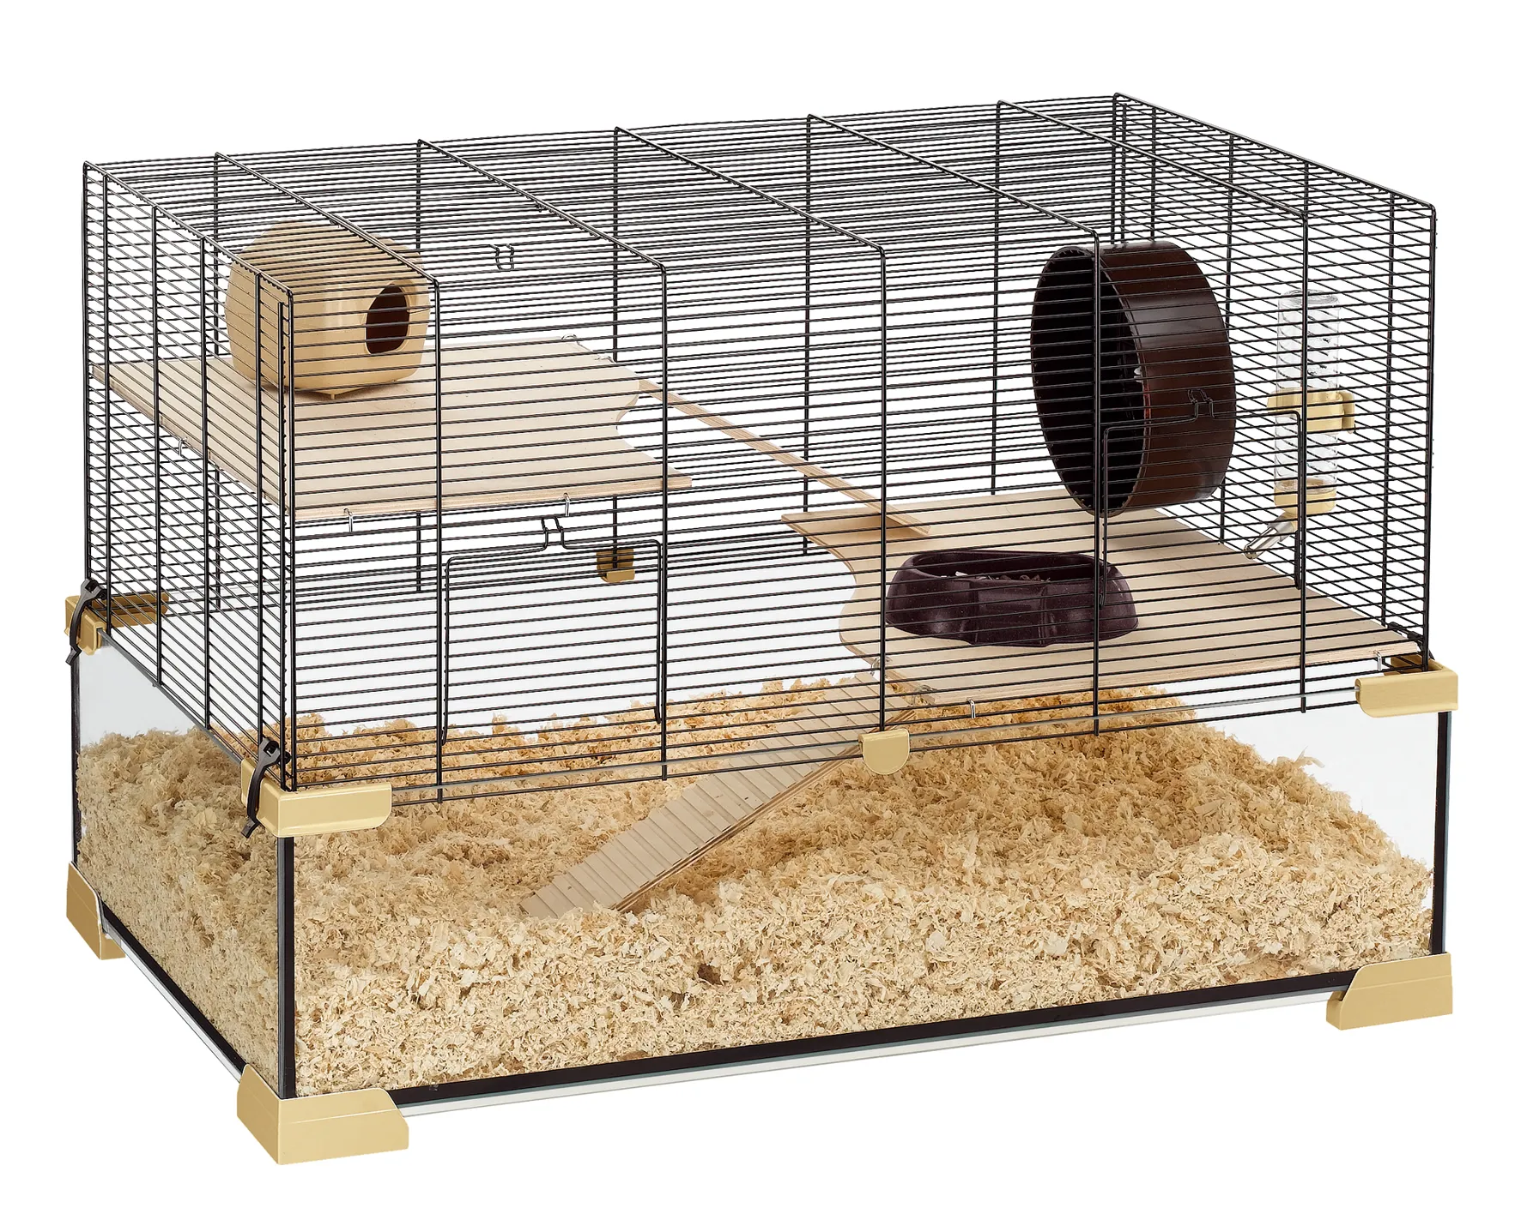
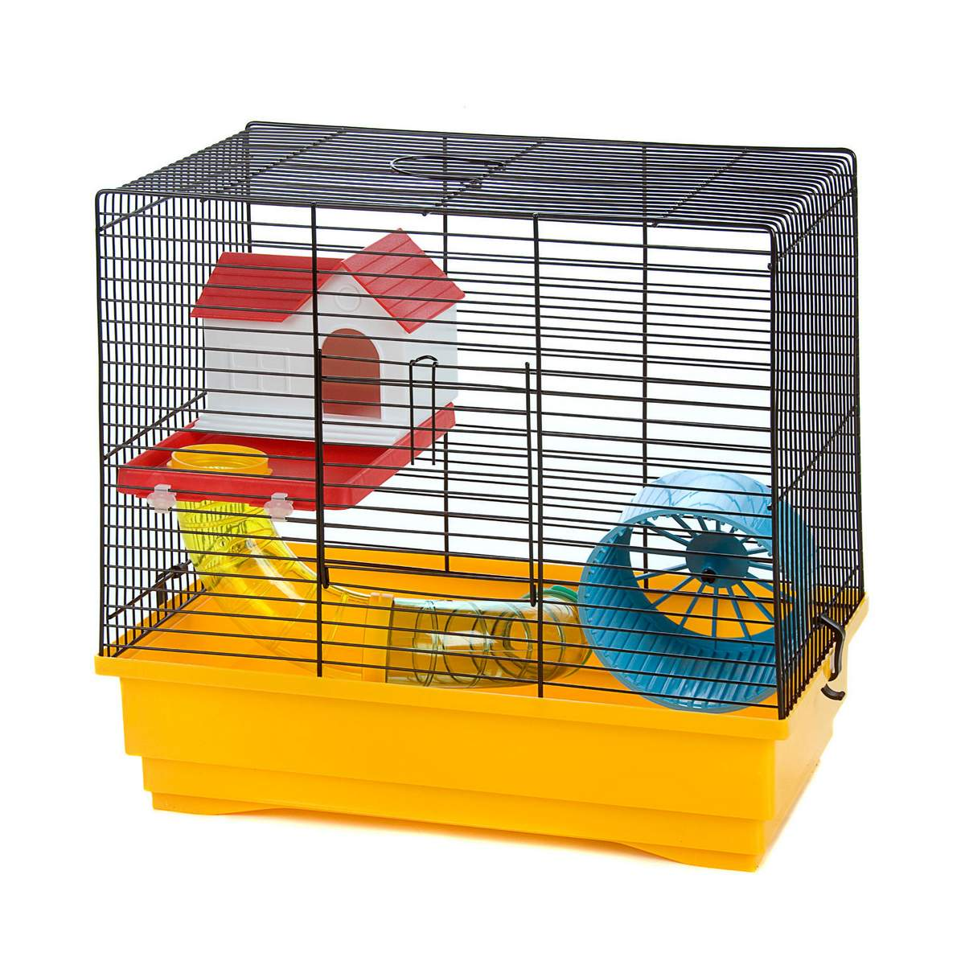

Slide 15
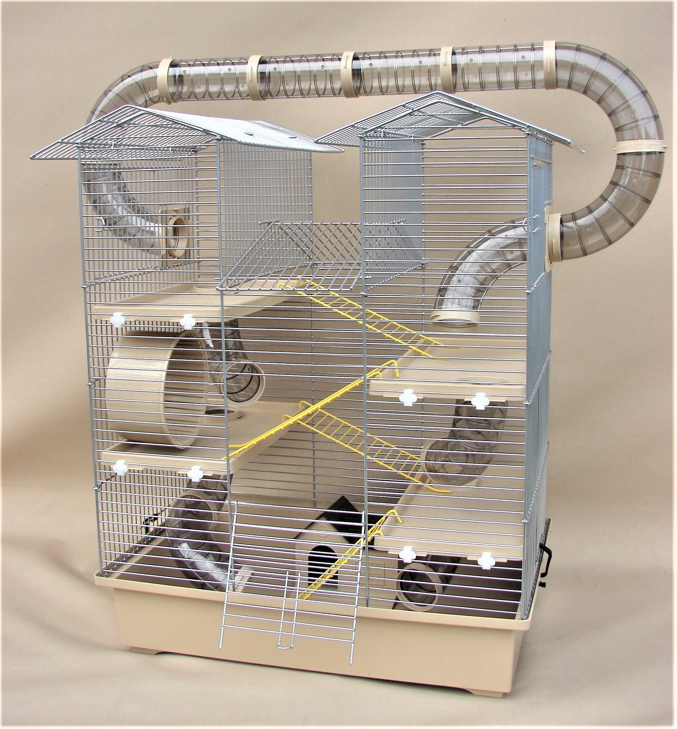
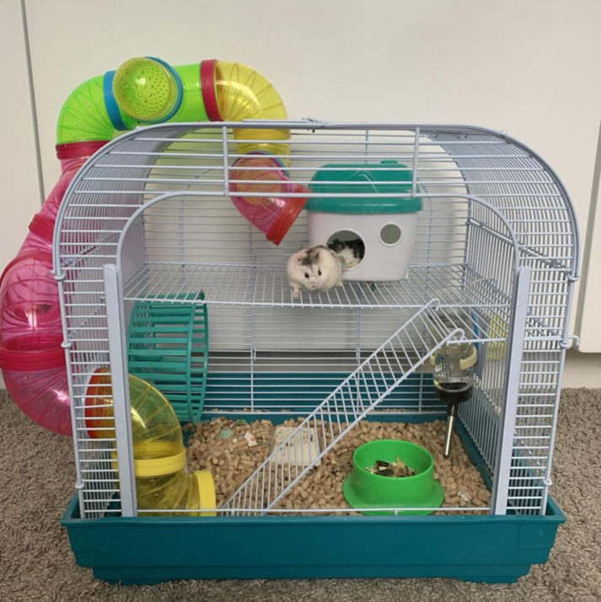

Slide 16
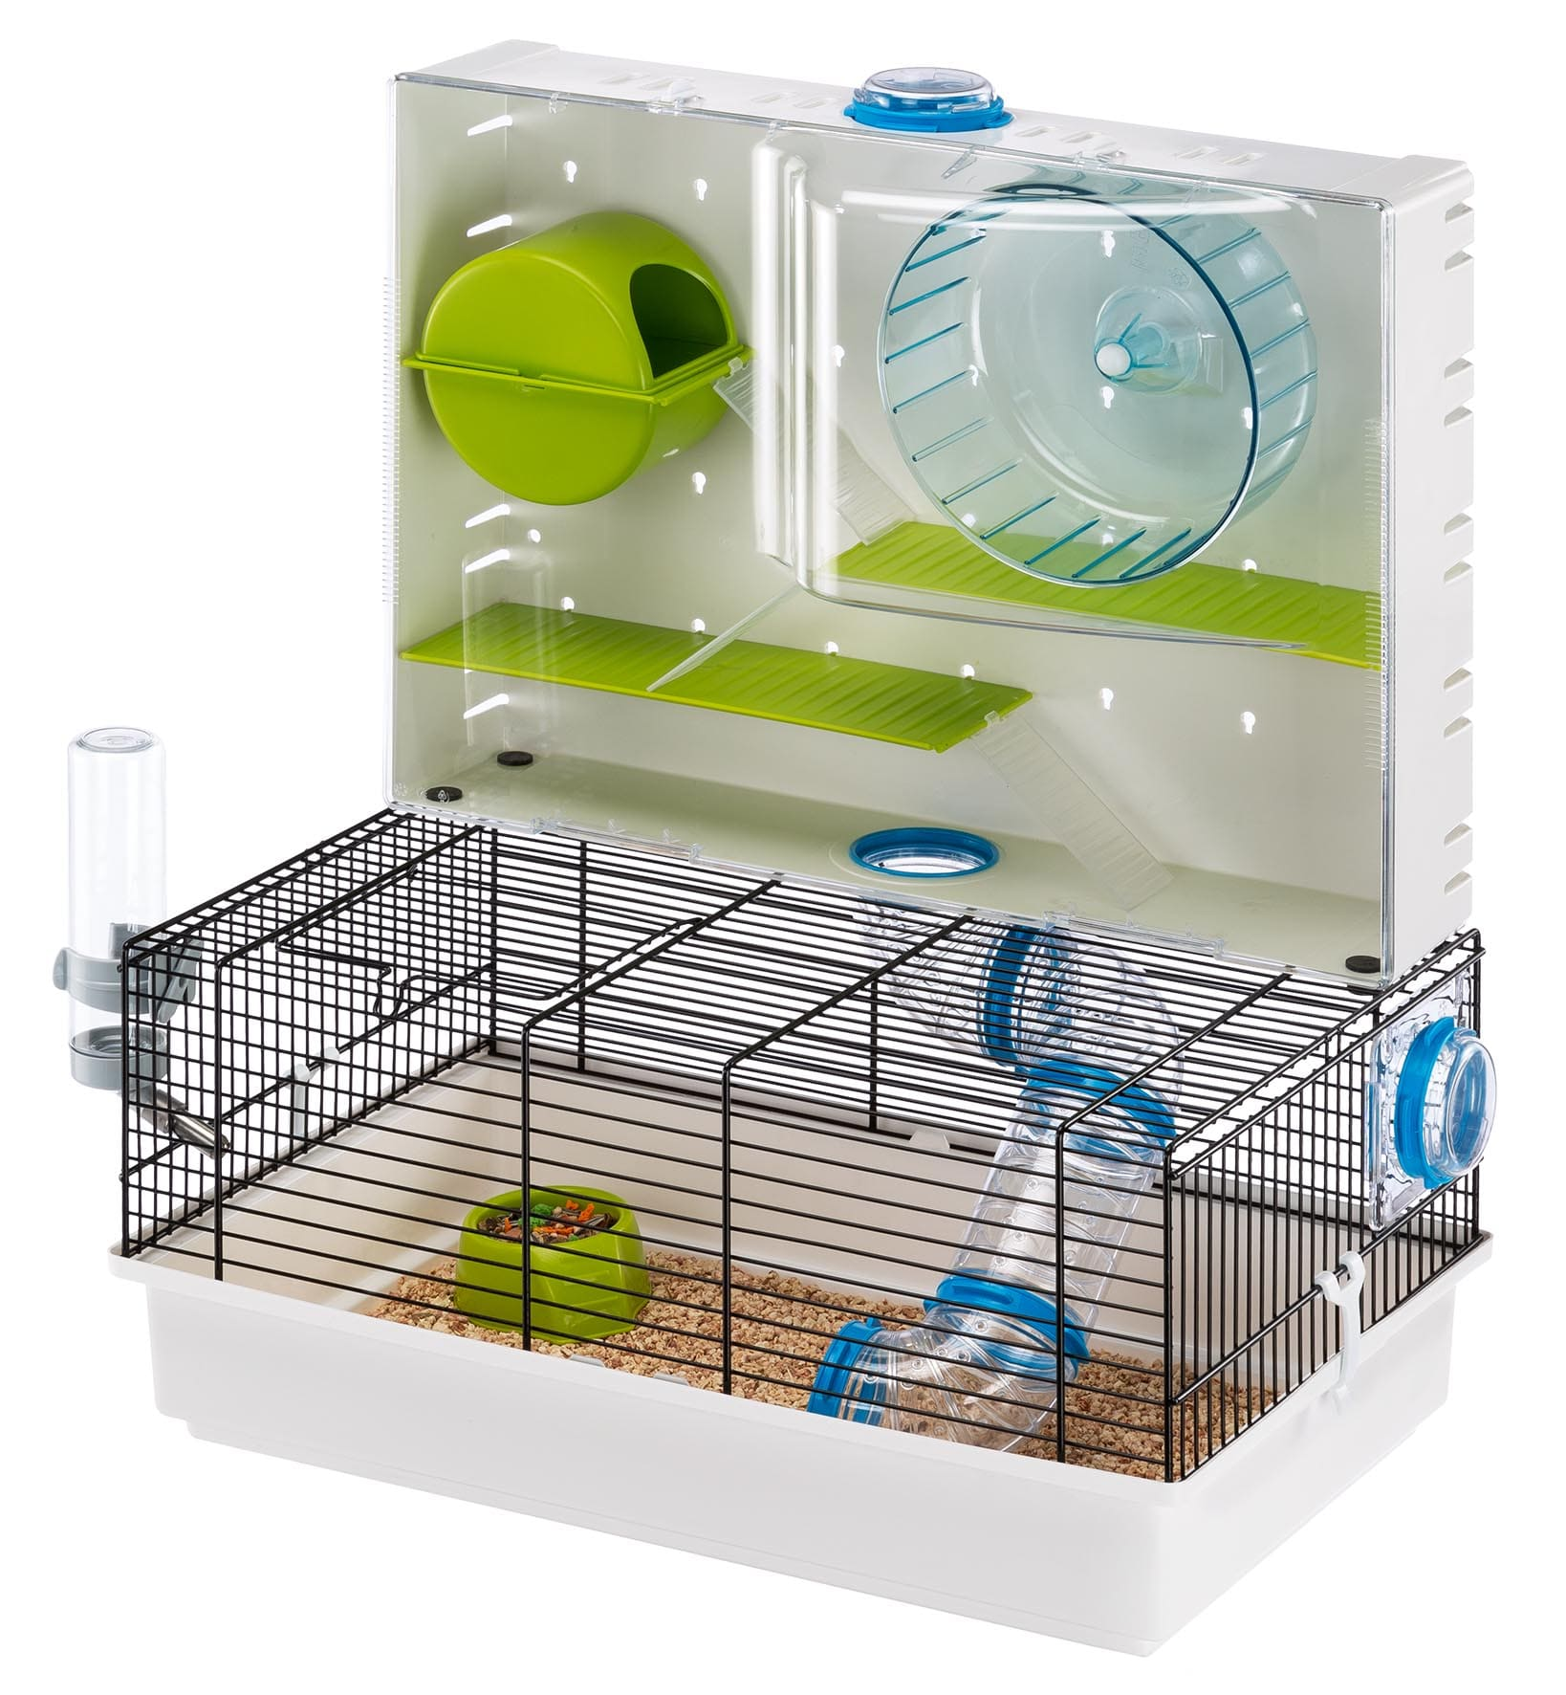
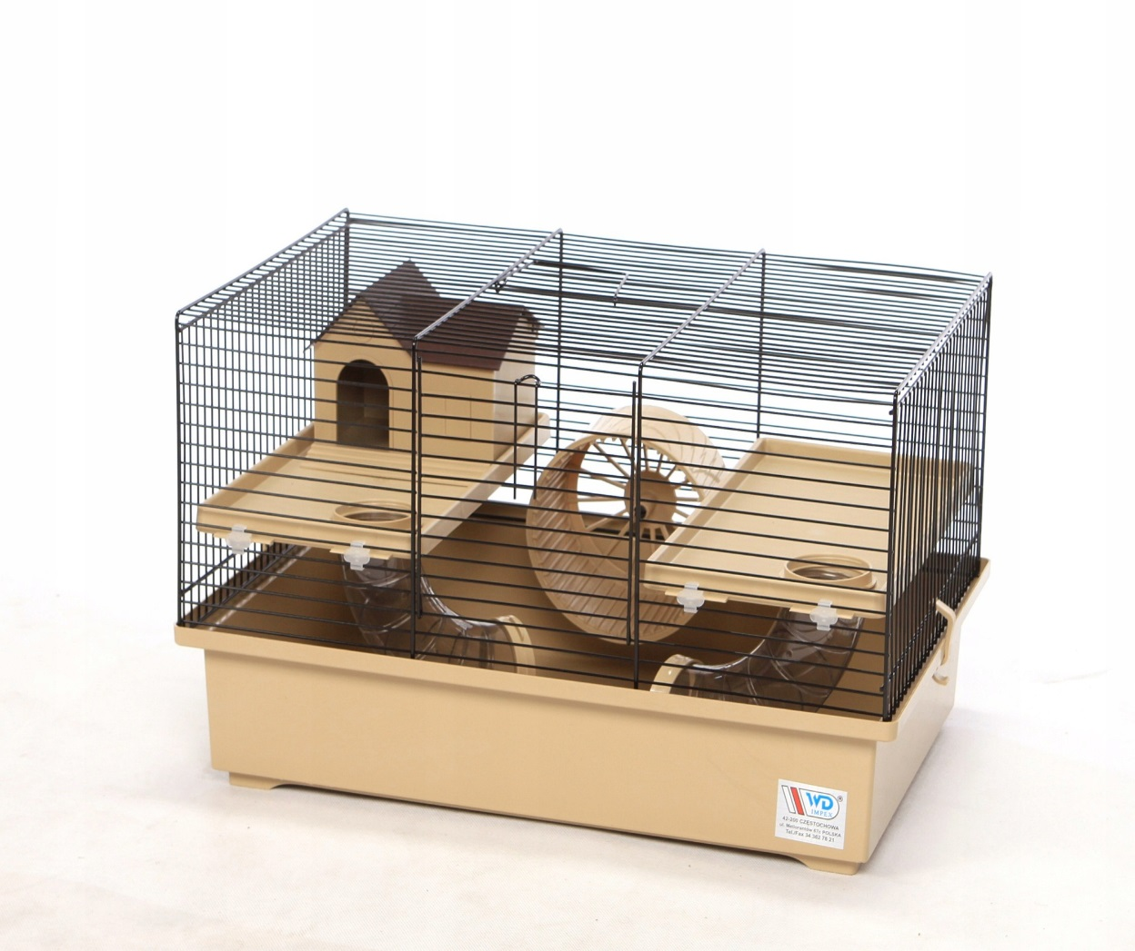

Slide 17
Кормление хомяков
Рацион хомячка должен быть разнообразным с достаточным количеством питательных веществ. Вам также не следует слишком часто менять режим кормления хомячка.
Большую часть рациона должен составлять корм для хомяков. Он бывает гранулированным или в виде смеси семян и полностью позволяет обеспечить животное всеми необходимыми питательными веществами. Так как хомяки плохо переносят изменения своего рациона, желательно покупать тот корм, которым в зоомагазине кормили хомяка. Через несколько недель постепенно переведите хомяка на другое питание.
Если вы кормите своего хомячка смесью семян, убедитесь, что он ест не только семечки. Хомяки предпочитают питаться именно ими, но они не снабдят его всеми питательными веществами.

Slide 18
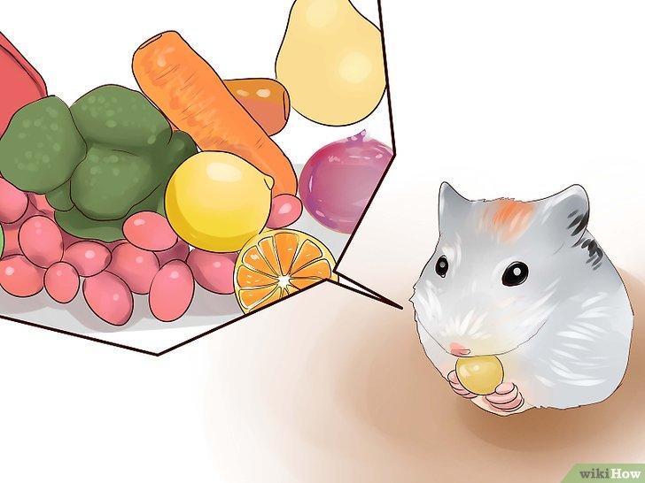
Дополните рацион хомяка свежими продуктами
Ежедневно или через день давайте хомяку небольшой кусочек фрукта, овоща или белка. Размер кусочка не должен быть больше пары изюминок. Хомяки не привыкли потреблять большое количество воды, так что больший кусочек может вызвать у них диарею. Остатки пищи также могут сгнить и загрязнить клетку.
Вот список овощей, которые будут полезны вашему хомяку: репа, морковь, цикорий, шпинат, петрушка, тыква, эндивий, цветная капуста, брокколи, капуста, морковь, зеленая фасоль и спаржа.
К полезным фруктам относятся: изюм, яблоки без косточек, ягоды, груши, сливы и персики. Фруктовые косточки могут быть ядовитыми, так что следите за тем, чтобы хомяк их не съел.
Можете варить яйцо вкрутую и добавлять немного белка в рацион хомяка раз в неделю.

Slide 19
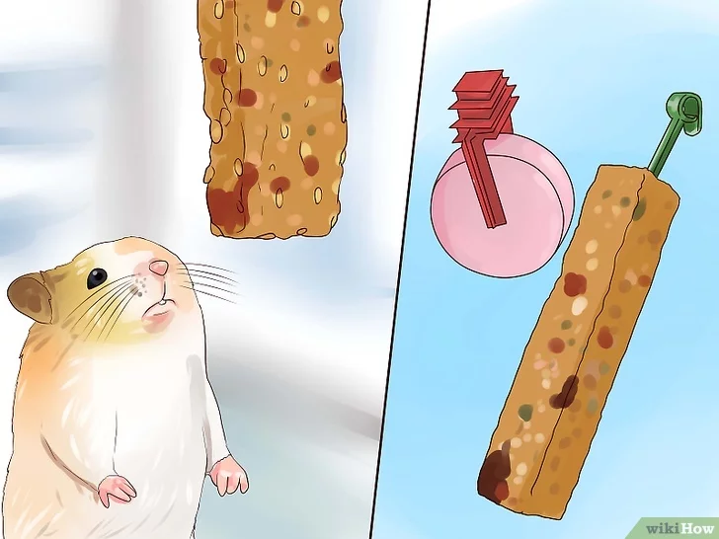
Давайте хомяку твердые лакомства
Очень важно примерно раз в неделю кормить хомяка твердыми лакомствами. Они необходимы, чтобы поддерживать зубы хомяка в хорошем состоянии, а также в качестве источника дополнительных питательных веществ и просто как смена рациона.
В зоомагазине вы можете купить лакомства, которые будут свисать с верхушки клетки. Это заставит хомяка поднапрячься, чтобы заполучить пищу, кроме того, для него это будет сродни игре.
Для поддержки хорошего состояния зубов и снабжения необходимыми питательными веществами также подойдут минеральные блоки.

Slide 20
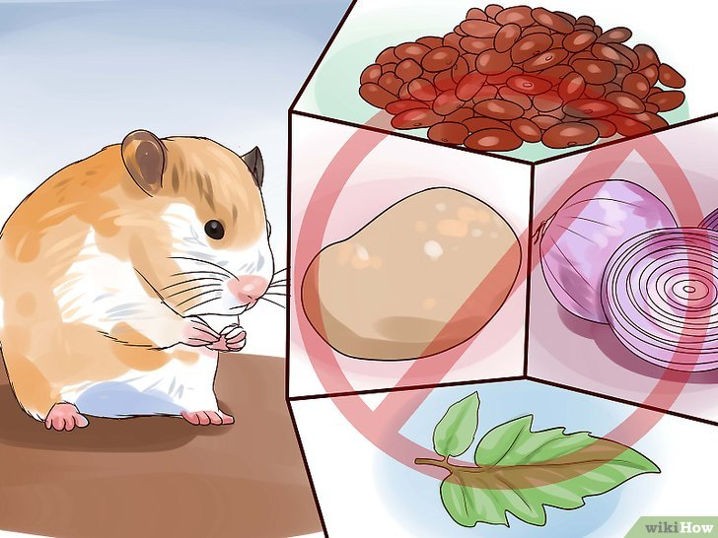
Знайте, какую пищу не следует давать хомякам:
не следует кормить хомяка фасолью, луком, картошкой, ревенем и листьями помидоров.
Нездоровая пища, шоколад и конфеты также вредны для хомяка.

Slide 21
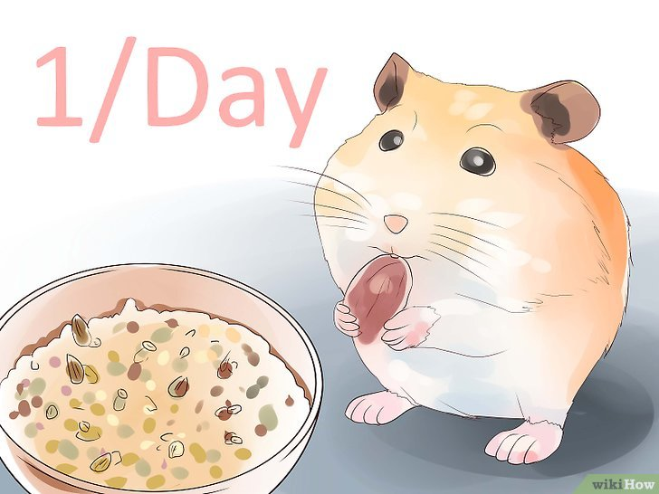
Кормите хомяка один раз в день утром или вечером
Специалисты по хомякам не определились, в какое именно время стоит кормить хомяка. Однако важно, чтобы они питались регулярно. Так что выберите время и придерживайтесь его.
Некоторые эксперты утверждают, что хомяков следует кормить вечером, так как они ведут ночной образ жизни и в основном едят в ночное время.
Другие же указывают на то, что хомяки любят просыпаться в разное время дня и перекусывать тем, что у них есть. Так что пока не ясно, какое время дня подходит лучше.

Slide 22
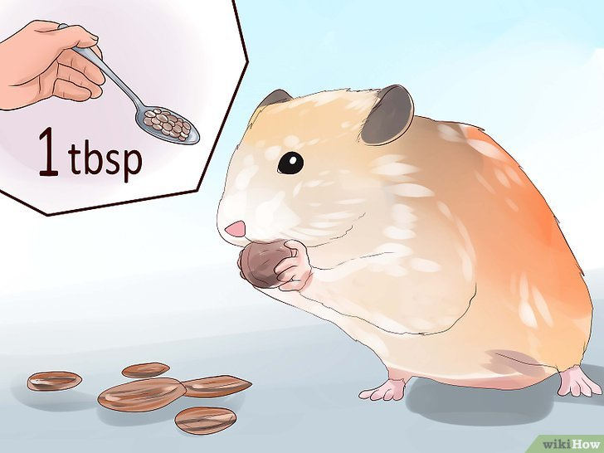
Давайте своему хомяку примерно столовую ложку корма
Как было сказано выше, вы можете добавить к корму свежие и твердые лакомства.
Если вы часто замечаете, что кормушка хомяка быстро пустеет, не стоит досыпать в нее корм.
Хомяки любят собирать еду — вероятно, и ваш питомец где-то припас свою.

Slide 23
Советы:
Не перекармливайте хомяка — такой подход может привести к ожирению или диабету.
Очищайте клетку хомяка раз в неделю. Это гарантирует, что там не начнет расти плесень из-за наличия спрятанного (и забытого) корма, который хомяк оставляет в клетке.
Не забывайте ежедневно менять еду и воду, чтобы ваш хомяк оставался здоровым и веселым.
Если хомяк маленький, очищайте клетку каждые две недели.
Покупайте корм в гранулах, а не в виде смеси, чтобы животное питалось сбалансировано, а не выбирало из смеси то, что ему по душе.

Slide 24
Перед тем как определить, сколько кормить хомяка в день, необходимо учитывать несколько факторов.
Во-первых, возраст и физическая активность животного. Молодым хомякам требуется больше питательных веществ для роста, в то время как более взрослым особям нужно меньше корма. Кроме того, активный хомяк, который много бегает в колесе или проводит время в специальных игровых зонах, потребует больше калорий, чем сидячий питомец.
При определении количества корма, важно также учитывать состав рациона. Он должен быть разнообразным и включать в себя различные виды пищи, такие как семена, овощи и фрукты. Следует помнить, что хомяки любят разнообразие в своем питании, поэтому каждый день рекомендуется предоставлять им разные виды корма.

Slide 25
Пример расчета рациона питания
Предположим, что ваш хомяк взрослый и не особо активный. Рекомендуется давать ему около 10 граммов корма в день. Это может быть смесь семян специально для хомяков, содержащая все необходимые питательные вещества.
10 граммов пищи на 100 граммов массы тела означает, что среднему сирийскому хомяку весом 150 грамм потребуется 12 грамм гранулированного корма в день.
Для сравнения, большому сирийскому хомяку весом 225 грамм потребуется примерно 25 грамм гранулированного корма в день.

Slide 26
Дополните его рацион свежими овощами и фруктами, такими как морковь, яблоки или груши, в количестве 1-2 столовых ложек в день.
Один раз в неделю давайте твёрдое лакомство и белок.
Кроме того, питомец должен всегда иметь доступ к пресной воде.

Slide 27
